Slide 1
Recursividad. Divide y Vencerás

Slide 2
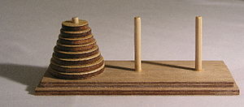
Torres de Hanoi
Tenemos en una torre una pila de discos de mayor a menor y queremos pasarlos a la tercera torre usando la del medio como auxiliar, pero solo se puede mover un disco a la vez y nunca se puede poner un disco de mayor tamaño sobre uno menor tamaño
ORIGEN
AUXILIAR
DESTINO
¿Cómo mover cualquier cantidad de discos?

Slide 3
Torres de Hanoi
ORIGEN
AUXILIAR
DESTINO
Subproblema
Caso Base
Subproblema

Slide 4
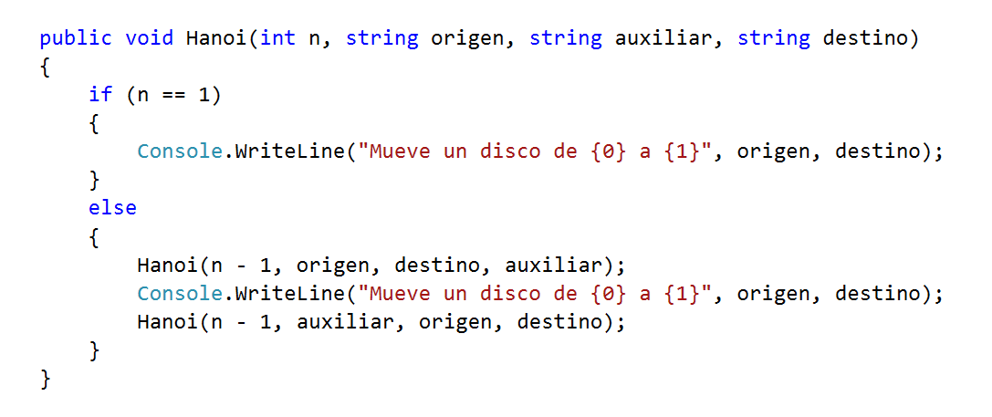
Torres de Hanoi
Caso Base de la recursión
Converge al caso base
Converge al caso base

Slide 5

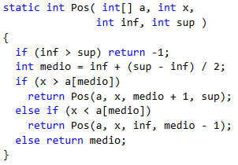
Divide y Vencerás. Búsqueda Binaria
Un método inicial que es el que llama al verdaderamente recursivo. Evitar que el que llame tenga que pasar los límites del intervalo a buscar
Si llegamos hasta aquí y ya no hay intervalo a buscar entonces no está
Calcular la posición intermedia del intervalo
Si el que estamos buscando es mayor que el que está en la posición intermedia, entonces la respuesta es la misma que la que devuelva buscar en intervalo a la derecha
Si el que estamos buscando es menor que el que está en la posición intermedia, entonces la respuesta es la misma que la que devuelva buscar en intervalo a la izquierda
Si no es mayor ni menor es que es igual, lo hemos encontrado

Slide 6
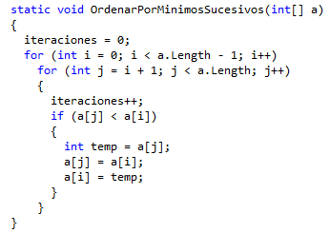
Ordenación minimos sucesivos
Si el array tiene longitud n el ciclo de afuera se hace n - 1 veces
En la primera iteración del de afuera el ciclo interno se hace n - 1 veces
En la iteración 2 del de afuera el ciclo interno se hace n-2 veces
En la iteración n-1 del de afuera el ciclo interno se hace n - (n-1) = 1 veces
Total de iteraciones 1 + 2 + 3 + … + n-2 + n-1 lo que es igual a (n – 1) * n / 2 que es igual a n² / 2 – n/2 lo que pesa es el n²
(n-1) + (n-2) + … 1 =
n * (n -1) / 2 =
n ² /2 + n/2

Slide 7
Ordenar con Divide y Vencerás. Ordenar por mezcla
20
4
11
17
8
21
5
11
Lo dividimos en dos mitades
20
4
11
17
8
21
5
11
5
8
11
21
Ordenamos cada mitad
4
11
17
20
Mezclamos las dos mitades ordenadas
4
5
8
11
11
17
20
21

Slide 8
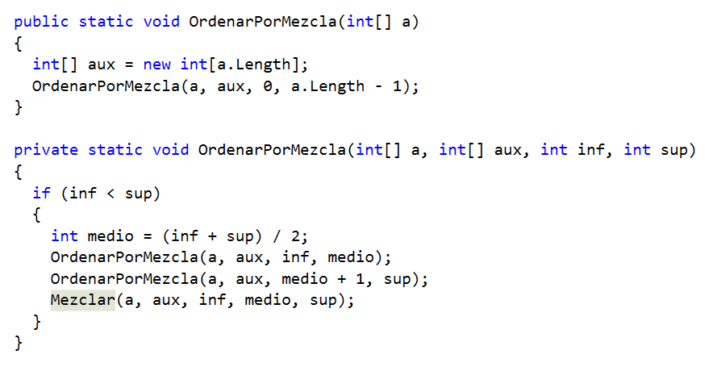
Ordenación por Mezcla
Array auxiliar se utiliza para hacer la mezcla
Caso base: Si el fragmento tiene un solo elemento, está ordenado!
Divide Ordenar la 1ra mitad
Divide Ordenar la 2da mitad
Combina y Vence: Mezclar las dos mitades ordenadas

Slide 9
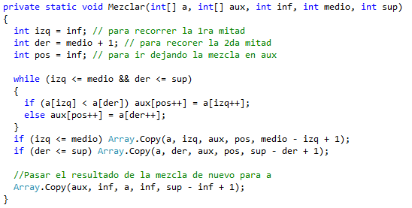
Ordenación por Mezcla
Ir pasando hacia el auxiliar manteniendo el orden
Copiar los restantes de la 1ra mitad
Copiar los restantes de la 2da mitad
Copiar el segmento mezclado ya ordenado hacia el array original

Slide 10
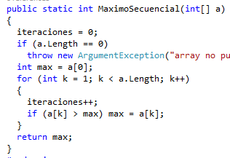
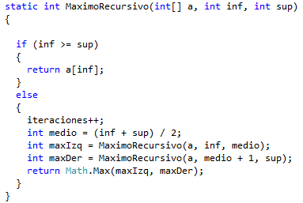
De cuándo el divide y vencerás no aporta más eficiencia
Si la longitud del array es n se hace n veces
1 + (1 + 1) + (1+1+1+1) + (1+1+1+1+1+1+1+1) + ...
= 1 + 2 + 4 + 8 + ….. + 2^{k} aprox = n

Slide 11
Problema Subsecuencia de Suma Máxima
Dada una secuencia de números determinar cuánto suma la Subsecuencia de suma máxima
2, -1, -3, 5, -2, -1, 6, 4, -8
12
Una solución Fuerza bruta: Probar TODAS las secuencias y quedarnos con la que más sume
2, -1, -3, 5, -2, -1, 6, 4, -8
2
1
-2
3
1
0
6
10
2
-1
-4
1
-1
-2
4
8

Slide 12
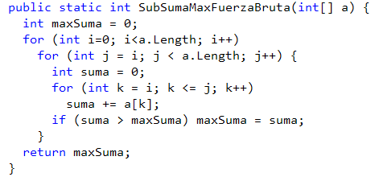
Fuerza Bruta
La i indica dónde empieza la secuencia a probar
La j dónde termina la secuencia a probar
Una vez definido dónde empieza y termina la subsecuencia se recorre ésta para sumarla e irnos quedando con la suma mayor
Tres ciclos anidados, costo aproximado de n³
CP Encuentre una solución mejor que esta de fuerza bruta

Slide 13
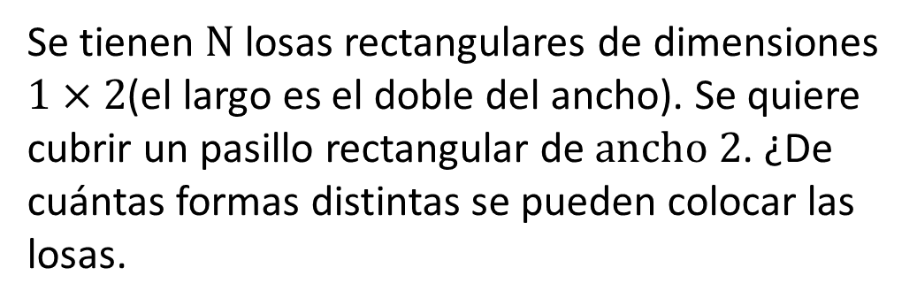
Problema a resolver Distribución de losas
Se tienen $N$ losas rectangulares de dimensiones $1×2$(el largo es el doble del ancho). Se quiere cubrir un pasillo rectangular de $ancho 2$. ¿De cuántas formas distintas se pueden colocar las losas.
Ejemplo si tenemos 4 losas se pueden poner
IDEA Inspirarse en Fibonacci

Slide 14
Problemas a Resolver
Hacer Fibonacci con una solución recursiva que sea eficiente
Determinar cantidad mínima de inserciones requeridas para convertir una cadena en palíndromo
Ejemplo: A la cadena “abcb” basta con insertarle una “a” por detrás para convertirla en palíndromo (abcba) y a “abecba” basta con insertarle una “e” en el medio (abeceba) o una “c” (abcecba).
int InsercionesPalindromo(string s)

Slide 15
Problemas a Resolver
Calcule la cantidad de cadenas balanceadas que pueden formarse con n pares de paréntesis. Ejemplo con 3 pares serían
((()))
()()()
(())()
()(())
(()())
int CadenasBalanceadas(int n)

